Slide 1
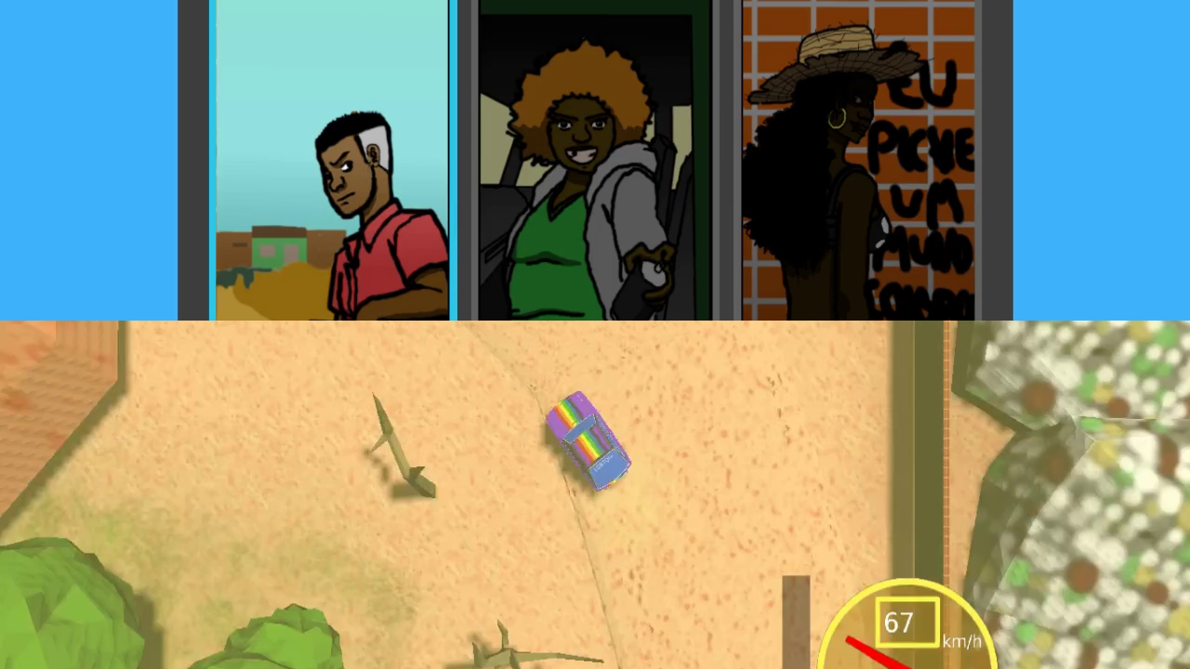
Projeto MFRG, Consciente Ignição
Graduando em Ciência da Computação
Rafael Luiz dos Santos (Flaera)
Orientadora
Roberto Vilhena Lopes

Slide 2
Percussos do projeto
Projeto pensado desde 2015 ou 2017.
Inicialmente era pra ser um projeto sobre o socialismo, mas eu não tinha arcabouço pra isso, então resolvi contar histórias.
Umas histórias vividas por mim e outras vividas por pessoas próximas.

Slide 3
Objetivo do projeto
Fazer um jogo em colaboração com quatro grupos sociais: os afrodescendentes, indígenas, povo LGBTQIA+ e a causa feminista (Mulheres); que os represente em cultura e vivências.

Slide 4
Problemas
É pouco o número de computadores por família no Brasil.
Estranhamento de um dos grupos, pois normalmente jogos não retratam a realidade destes grupos.

Slide 5
Então por que continuar neste projeto?

Slide 6
Então por que?
Porque seguindo um raciocínio neomarxista de Adolfo Sánchez Vásquez é bom dominar os meios de comunicação para ter posse destes e não estes posse de você.
Seria uma inovação: ao fazer bom uso de uma ferramenta que o sistema usa para espalhar coisas que não influenciam o pensamento e não representam pessoas menosprezadas.

Slide 7
O protótipo
Vamos dar uma olhada no protótipo?
Quem quer jogar meu “joguin”?

